Slide 1
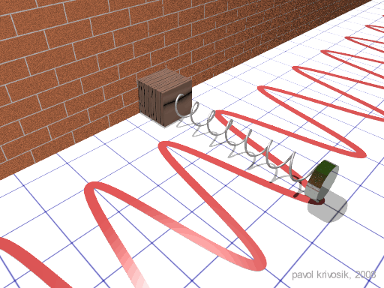
BÀI 2: CON LẮC LÒ XO

Slide 2
CLLX nằm ngang
Động năng
Thế năng
CLLX thẳng đứng
Cơ năng
Các dạng lò xo
CON LẮC LÒ XO
Năng lượng CLLX

Slide 3
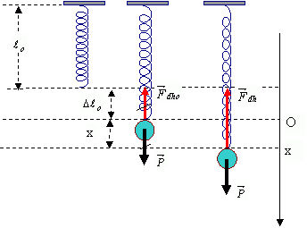
I. CON LẮC LÒ XO

Slide 4
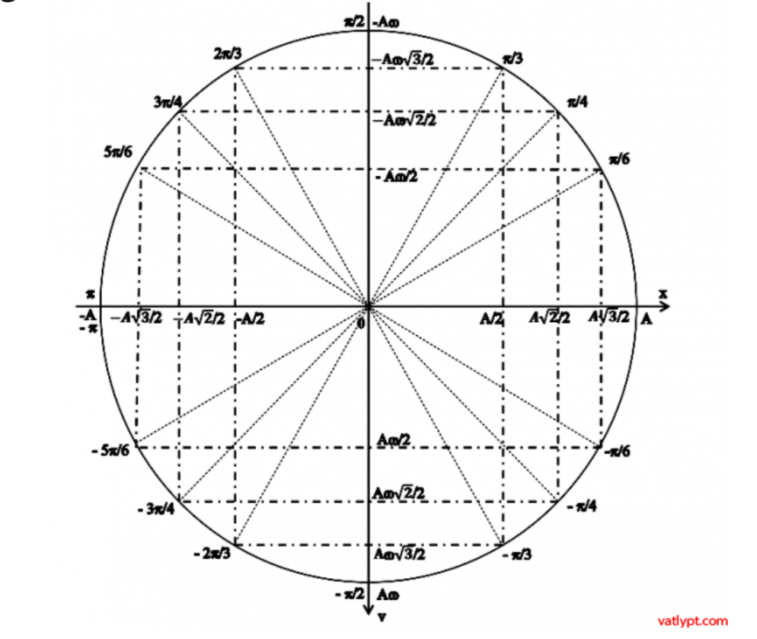

Slide 5
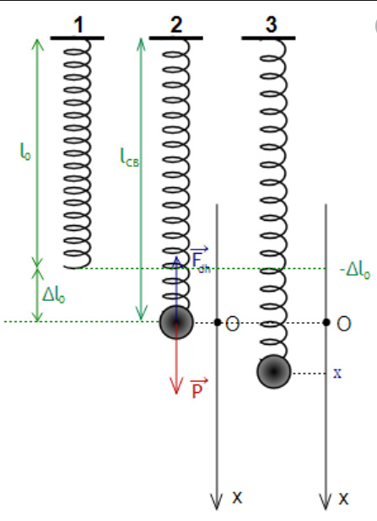
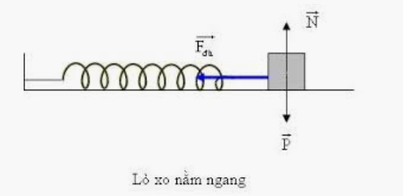
I. CON LẮC LÒ XO
1/ Định nghĩa:
Con lắc lò xo gồm một vật nặng có khối lượng m gắn vào một đầu của lò xo có độ cứng k, đầu còn lại của lò xo cố định.

Slide 6
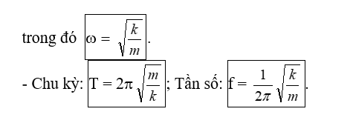
2/ Con lắc lò xo nằm ngang:
Phương trình li độ
*) Lực đàn hồi: F_{đh} = kx với x= Δl
*) Chiều dài:

Slide 7
3/ Con lắc lò xo thẳng đứng:
*) Tại VTCB
F _{dh} = P

Slide 8
3/ Con lắc lò xo thẳng đứng:
*) CT chiều dài:

Slide 9
3/ Con lắc lò xo thẳng đứng:
*) CT độ lớn lực đàn hồi: F_{dh} =kΔl

Slide 10
3/ Con lắc lò xo thẳng đứng:
*) CT độ lớn lực đàn hồi

Slide 11
II. NĂNG LƯỢNG CON LẮC LÒ XO
1/ Động năng:
→ Hạ bậc ta được:
Taàn so góc của động nặng : ω_{đ} = 2ω suy ra chu kì của động năng T_{đ} =T/2, tần số của động năng f_{đ} = 2f
(với T, f là chu kì và tần số của li độ)

Slide 12
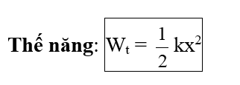
II. NĂNG LƯỢNG CON LẮC LÒ XO
2/ Thế năng:
→ Hạ bậc ta được:
Taàn so góc của thế nặng : ω_{t} = 2ω suy ra chu kì của động năng T_{t} =T/2, tần số của động năng f_{t} = 2f
(với T, f là chu kì và tần số của li độ)

Slide 13
II. NĂNG LƯỢNG CON LẮC LÒ XO
2/ Cơ năng:

Slide 14
II. NĂNG LƯỢNG CON LẮC LÒ XO

